Slide 1
Презентация к уроку русского языка в 11 классе.
Приготовила учитель русского языка Сидельникова Юлия Станиславовна
МБОУ « Лабазинская СОШ»
Урок-исследование.

Slide 2
«Грамотная речь как показатель культуры человека»
«Наш язык - важнейшая часть нашего общего поведения в жизни.
И по тому, как человек говорит,
мы сразу и легко можем судить о том,
с кем имеем дело» (Д. С. Лихачев)

Slide 3
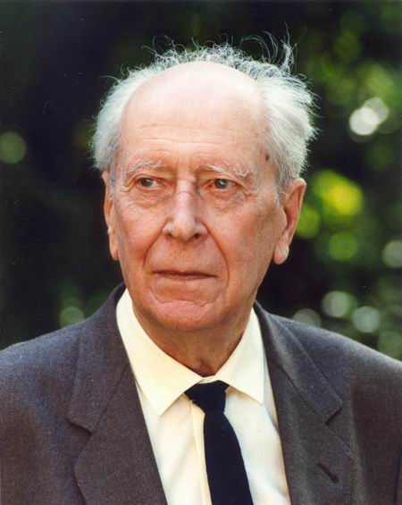
ДМИТРИИЙ СЕРГЕЕВИЧ ЛИХАЧЕВ 1906 – 1999
РУССКИЙ ФИЛОЛОГ
ИСТОРИК
АКАДЕМИК
ОБЩЕСТВЕННЫЙ ДЕЯТЕЛЬ

Slide 4

Предмет исследования
Культура речи

Slide 5

Цель исследования
Совершенство-вание культуры речи.

Slide 6
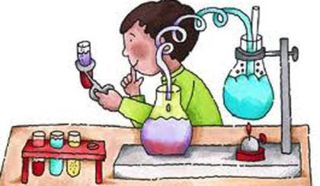
Алгоритм исследования
Эксперимент (наблюдения, анализ, трансформация)
Выводы.

Slide 7
***
«Культура речи – это степень соответствия речи нормам литературного языка»

Slide 8
Компоненты хорошей речи
правильность

Slide 9
Орфоэпическая норма. А1. ЭКСПЕРИМЕНТ№1.
Вечер началсЯ. ЖалюзИ были опущены, свет включЁн. На столах уже стояли тОрты и откУпоренные бутылки вина. В зале стали появляться завсегдАтаи клуба, которые по срЕдам проводили здесь cвой досУг: джентльмЕны в щегольскИх костюмах, дамы в декольтИрованных платьях, украшенных шАрфами и бАнтами. БезУдержный смех то и дело наполнял зал, один только грустный бАрмен у стойки рассеяно переставлял ополоснУтые бокалы, ожидая чего-то. И вот появилась она. В лиловой тунИке из атлАса, с крупными Ирисами в руках, эта танцОвщица была красИвее всех. Влюбленный юноша мечтал о том, как они закружАтся вдвоем, но девушка, избалОванная мужским вниманием, даже мЕльком не взглянула на него.

Slide 10
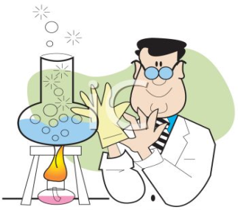
Компоненты хорошей речи
Уместность

Slide 11
Лексическая норма. А2. ЭКСПЕРИМЕНТ №2.
В каком предложении вместо слова ПРЕДСТАВИТЬ нужно слово ПРЕДОСТАВИТЬ
Начинающий писатель представил свой роман на суд читателей.
И она представила себе эти поля под осенним дождем.
Русский язык – это громаднейшая сокровищница, которая представляет нам безграничные возможности.
Абитуриенты представили аттестаты и медицинские справки.

Slide 12
Компоненты хорошей речи
Точность
Логичность

Slide 13
Точность. Грамматическая норма.А3. ЭКСПЕРИМЕНТ №3.
Укажите пример с ошибкой формы слова
1) ляжьте на пол
2) их работа
3) горячие супы
4) шестьюстами учениками

Slide 14
Логичность. А4. ЭКСПЕРИМЕНТ №4.
Выберите грамматически правильное продолжение предложения
Обдумав план сочинения,
композиция не должна быть нарушена.
мною было распределено время.
я стал подбирать эпиграф.
требуется знание художественного произведения.

Slide 15
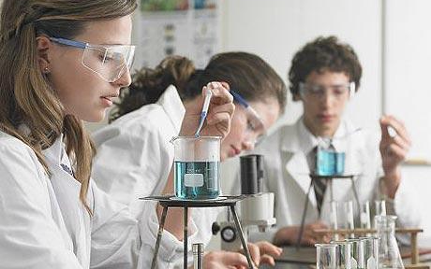
Анализ материала, очистка, редактирование. (групповая работа)

Slide 16

Компоненты хорошей речи
чистота

Slide 17
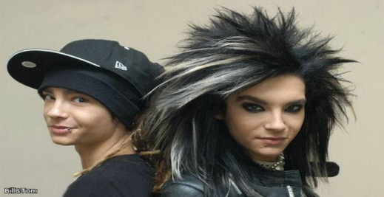
Трансформация материала эксперимент №5.
Втыкайтесь в нашу батву, зарубайте фишку, и давайте не будем гнать картину. А за свой бэзер мы пишемся.
«Взял недавно четвертый пень, а у него мама полетела, клавка глючит и потом мышь сдохла».

Slide 18
Избегай! СЛЕНГ – экспрессивно и эмоционально окрашенная лексика разговорной речи, отличающаяся от принятой литературной языковой нормы.

Slide 19
Избегай! ЖАРГОН —заниженный стиль речи, размывающий нормы языка; разновидность речи какой-либо группы людей, объединённых профессией, родом занятий, составной частью которого является сленг.

Slide 20
Эмоциональная окраска слова – это способность слова содержать оценку.

Slide 21
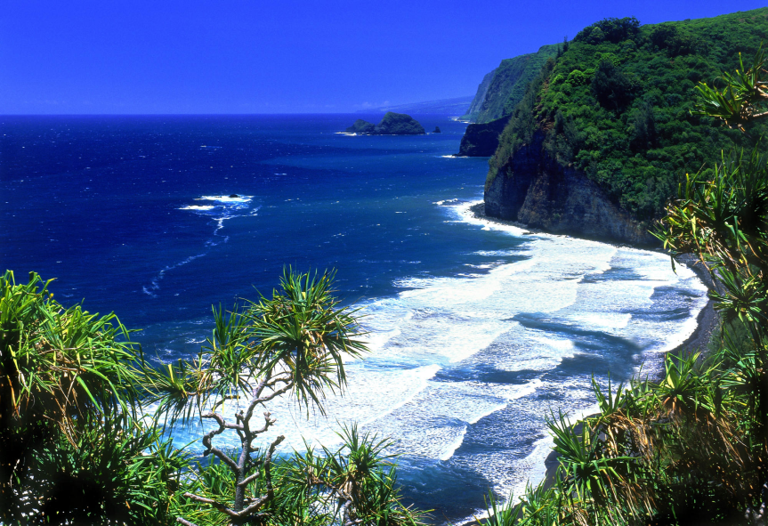

Яркость. Эмоциональность
Лето. Море. Жара. Чудесно!

Slide 22
Языковое клише
(готовое выражение) –
пословицы, поговорки,
фразеологизмы.

Slide 23
Многие русские слова сами по себе излучают поэзию, подобно тому, как драгоценные камни излучают таинственный блеск. Константин Паустовский.

Slide 24
Пословицы и поговорки с близким смыслом
Идущий степь пересечёт.
Спешащий таракан в суп попадёт.
Нечего ругать кошку, когда сыр съеден.
Когда свиньи полетят.
Если у плиты два повара, обед пригорит
Дорогу осилит идущий.
Поспешишь – людей насмешишь.
После драки кулаками не машут.
После дождичка в четверг.
У семи нянек дитя без глазу

Slide 25
Добавь словечко!
Разинуть ( ).
( ) пята.
На скорую ( ).
Держать в ( ) рукавицах.
Растет не по дням, а по ( ).
( ) ветра в поле.

Slide 26
Речевые ошибки.
Избегайте! Тавтология – (в переводе с греч. – «то же самое») – неуместное употребление однокоренных слов. (Масло масляное)
Плеоназм – употребление лишних слов. ( подарю сувенир)

Slide 27
Очистка материала
…Люблю я майскую грозу в начале мая,
Когда весной весенний первый гром,
Как бы резвяся и в игру играя,
Грохочет громко в небе голубом.
Ещё люблю, когда холодные морозы
Покроют льдом, заледенят карниз,
Снежинки с неба падают как слёзы,
На землю приземляясь сверху вниз.
Но более всего предпочитаю осень,
Когда плодами всё плодоносит,
И в сенокос косою сено косят,
И масло масляное на столе стоит.

Slide 28
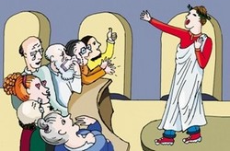
Компоненты хорошей речи
выразительность

Slide 29
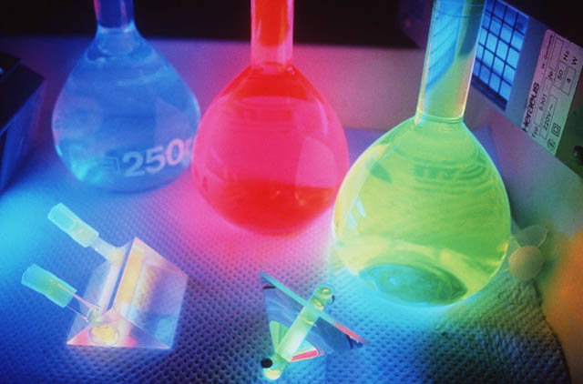
Трансформация материала Эксперимент №6

Slide 30
Требования к хорошей речи.
Содержательность.
Точность и ясность.
Богатство выразительных средств.
Образность, доступность, простота.
Соответствие условиям общения.
Правильность.
Логичность.

Slide 31
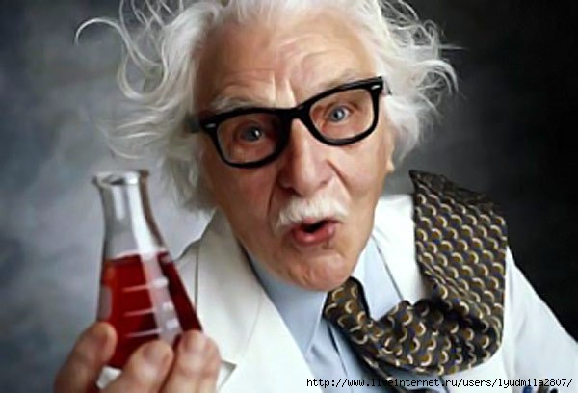
Итог исследования
Элексир – культура речи

Slide 32
ЗАКОНЧИТЕ ФРАЗЫ
Сегодня на уроке мы повторили…
В преодолении трудностей на уроке мне оказывали помощь…
Сегодня я научился…
Совершил открытие…
Буду стремиться к …
Результатом своей личной работы я считаю…

Slide 33

БЛАГОДАРЮ ЗА РАБОТУ! ЖЕЛАЮ УСПЕХА!

